Slide 1

Ferramenta de Gestão Automática de
Formulários PREM via Interoperabilidade
HL7 em Sistemas Hospitalares
Madalena Freitas Passos (PG54023)
Sob a orientação de:
Professor Doutor António Carlos da Silva Abelha
Professor Doutor Júlio Miguel Marques Duarte
Mestrado em Engenharia Biomédica
UC de Projeto Individual 2024/2025

Slide 2
CONTEÚDO
CONTEXTUALIZAÇÃO
DESENVOLVIMENTO
01.
PREMs
03.
SOLUÇÕES EXISTENTES
Definição
Obstáculos à sua implementação
Exemplos
04.
SOLUÇÃO PROPOSTA
02.
INTEROPERABILIDADE
Definição
Padrões de Interoperabilidade
05.
PRÓXIMOS PASSOS

Slide 3

PREMS | DEFINIÇÃO
DEFINIÇÃO
Indicadores da perceção dos pacientes em relação aos serviços de saúde que lhes foram prestados.
Disponibilizados através de formulários anónimos
PREMITEM
Auferir quais as fragilidades dos serviços
Definir estratégias de melhoria
Averiguar se a implementação destas estratégias surtiu efeitos positivos
Efetuar comparações entre as várias instituições de saúde (benchmarking)
≠ PROMs
Focam-se no processo de prestação dos cuidados de saúde e não nos seus resultados
≠ Formulários de Satisfação
Refletem a perspetiva objetiva dos pacientes, não apenas uma classificação da qualidade dos serviços

Slide 4







PREMS | OBSTÁCULOS À SUA IMPLEMENTAÇÃO
Dificuldade em obter resultados através de plataformas externas
Falta de integração dos PREMs no fluxo de trabalho da instituição
Instituições políticas organizacionais não alinhadas com os objetivos de implementação dos PREMs
Disparidade das respostas de utentes com experiências semelhantes
Preocupações com questões de privacidade
Falta de profissionais que efetuem a recolha, tratamento e análise dos resultados

Slide 5
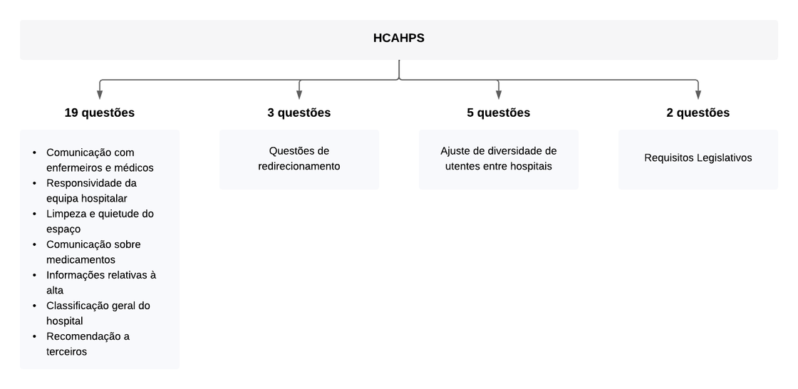
PREMS | EXEMPLOS
HCAHPS
Hospital Consumer Assessment of Healthcare Providers and Systems
Padrão de PREMs implementado nos Estados Unidos da América desde 2006
Ajudaram a provar que dados obtidos através dos utentes têm tanta validade e importância para a
melhoria contínua, como aqueles obtidos por meio dos profissionais de saúde e meios hospitalares
A partir de 2008, passaram a ser um fator determinante na alocação de apoios monetários às instituições de saúde
Modos de envio: email, contacto telefónico, email com acompanhamento telefónico e unidades de resposta audível (URA)
Áreas de avaliação:
Cuidados de Enfermagem
Cuidados Médicos
Ambiente Hospitalar
Cuidados Hospitalares
Alta
Classificação Geral
Informações do Utente
Figura 1 - Natureza das questões do formulário HCAHPS.

Slide 6
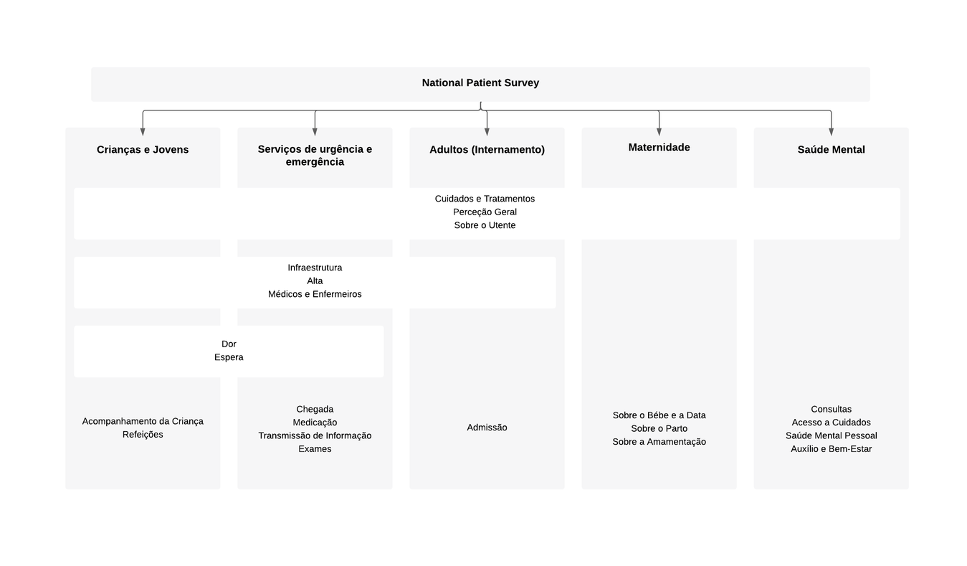
PREMS | EXEMPLOS
NPS
National Patient Survey
Padrão de PREMs implementado na Inglaterra desde 2001/2002
Utilizados, fundamentalmente, para finalidades de benchmarking
São recolhidos de acordo com periodicidades específicas, carecendo da funcionalidade de análise contínua
Contêm entre 50 a 90 questões, podendo ser considerados extensos
Modos de envio: email, contacto telefónico, em papel
Serviços Avaliados:
Crianças e Jovens
Adultos (Internamento)
Serviços de Urgência e Emergência
Maternidade
Saúde Mental
Figura 2 - Áreas de avaliação dos NPS.

Slide 7
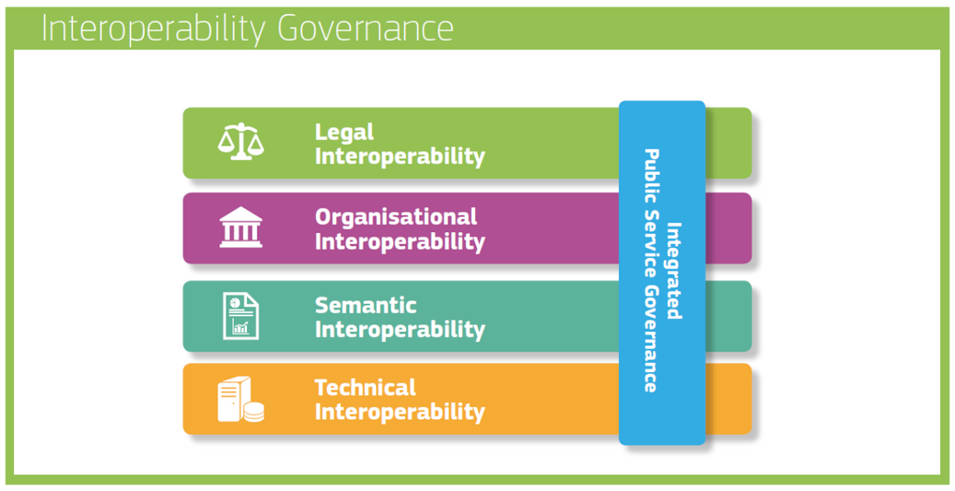
INTEROPERABILIDADE | DEFINIÇÃO
DEFINIÇÃO
”Capacidade de sistemas independentes de trocarem informações
relevantes e instigarem ações entre si, com a finalidade de alcançarem benefícios mútuos”
De acordo com a ISO
NÍVEIS DE INTEROPERABILIDADE
Figura 3 - Níveis de interoperabilidade.

Slide 8
INTEROPERABILIDADE | PADRÕES
HL7 V2
Health Level 7 Messaging Standard Versão 2
Protocolo de troca de dados eletrónicos em ambientes de prestação de cuidados de saúde, implementado a nível aplicacional
Unidade atómica dos dados transferidos: Mensagem HL7
As mensagens HL7 são enviadas em resposta a um evento desencadeador, Trigger Event
Tipos de mensagens HL7 mais comuns:
ADT
SIU
ORU
DFT
EXEMPLO DE MENSAGEM ADT
MSH|^~\&|EPICADT|DH|LABADT|DH|201301011226||ADT^A01|HL7MSG00001|P|2.3| EVN|A01|201301011223||
PID|||MRN12345^5^M11||APPLESEED^JOHN^A^III||19710101|M||C|1 CATALYZE STREET^^MADISON^WI^53005-1020|GL|(414)379-1212|(414)271- 3434||S||MRN12345001^2^M10|123456789|987654^NC|
NK1|1|APPLESEED^BARBARA^J|WIFE||||||NK^NEXT OF KIN
PV1|1|I|2000^2012^01||||004777^GOOD^SIDNEY^J.|||SUR||||ADM|A0|
EXEMPLO DE MENSAGEM SIU
MSH|^~\&|EPIC|EPIC|||20160502162033||SIU^S12|538|D|2.3|| SCH|01928374|57483920|||||||1|hr|1^^^20160515133000|||||||||1173^MATTHEWS^JAMES^A|||||BOOKED PID|1||30745109^^^^EPI||FREDERICKS^JANE^I^^MRS.^||19730501|F||Cauc|421 N. BAKER ST^^MADISON^WI^53513^US^^^DN|DN|(608)555-6789|(608)555-4321||S||11396810|321-87-6543||||^^^WI^^ PV1|||^^^CARE HEALTH SYSTEMS^^^^^||||1173^MATTHEWS^JAMES^A^^^||||||||||||610613||||||||||||||||||||||||||||||||V DG1||I10|S82^ANKLE FRACTURE^I10|ANKLE FRACTURE|| RGS|1|A|094 AIS|1||73610^X-RAY ANKLE 3+ VW^CPT|20160515134500|15|min|45|min|| AIP|1||1069^GOOD^ALLAN^B|RADIOLOGIST||20160515134500|15|min|45|min||

Slide 9
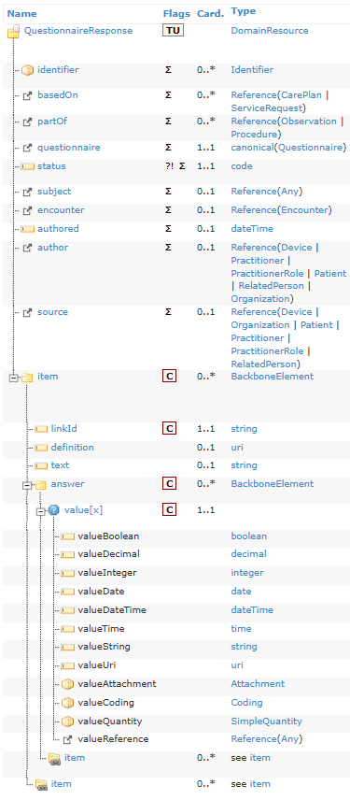
INTEROPERABILIDADE | PADRÕES
HL7 FHIR
ESTRUTURA DO RECURSO QUESTIONNAIRE RESPONSE
HL7 Fast Healthcare Interoperability Resources
Padrão para facilitar a troca de informação entre instituições, sistemas e aplicações
Divide-se em componentes modelares e especificações para efetuar a transmissão e manipulação de “recursos”.
Os recursos estão organizados em ficheiros XML ou JSON
Moderno e flexível, mas não se encontra implementado numa escala tão vasta como o HL7 V2
Figura 4- Estrutura do Recurso QuestionnaireResponse do HL7 FHIR.

Slide 10
SOLUÇÕES EXISTENTES
QUESTÃO DE INVESTIGAÇÃO
Em que medida é que uma ferramenta baseada em interoperabilidade pode auxiliar na disponibilização
de PREMs aos utentes e otimizar a recolha, tratamento e análise das respostas aos mesmos?
PREMS
Artigo | Descrição | Pontos de Melhoria
Using parent-reported experience measures as quality improvement tools in paediatric cardiothoracic services: making it happen | Desenvolvimento de PREMs destinados aos pais de utentes pediátricos Plataforma de análise gráfica dos resultados | PREMs em formato de papel Dados inseridos manualmente
Using patient-reported measures to drive change in healthcare: the experience of the digital, continuous and systematic prems observatory in italy | Plataforma web de recolha contínua e sistemática de PREMs Análise gráfica dos resultados em escala de cores | Processo de recolha de contactos Notificações de métricas abaixo do esperado

Slide 11
SOLUÇÕES EXISTENTES
PROMS
Artigo | Descrição | Pontos de Melhoria
Design, implementation and usability analysis of patient empowerment in adlife project via patient reported outcome measures and shared decision making | Aplicação móvel para auto-gestão da saúde dos utentes e guiar planos de cuidados associados | Registo diário de dados Dificuldade de integração da plataforma com as ferramentas normais de trabalho dos médicos e enfermeiros Necessidade dos utentes de inserirem na aplicação os dados das suas visitas ao hospital
The provider perspective: investigating the effect of the electronic patient-reported outcome (epro) mobile application and portal on primary care provider workflow | Aplicação móvel para o acompanhamento de utentes com doenças crónicas agudas Perguntas e respostas armazenadas em formato HL7 FHIR | Dificuldades de navegação detetadas pelos utilizadores Fase de testes em ambiente clínico ainda a começar

Slide 12
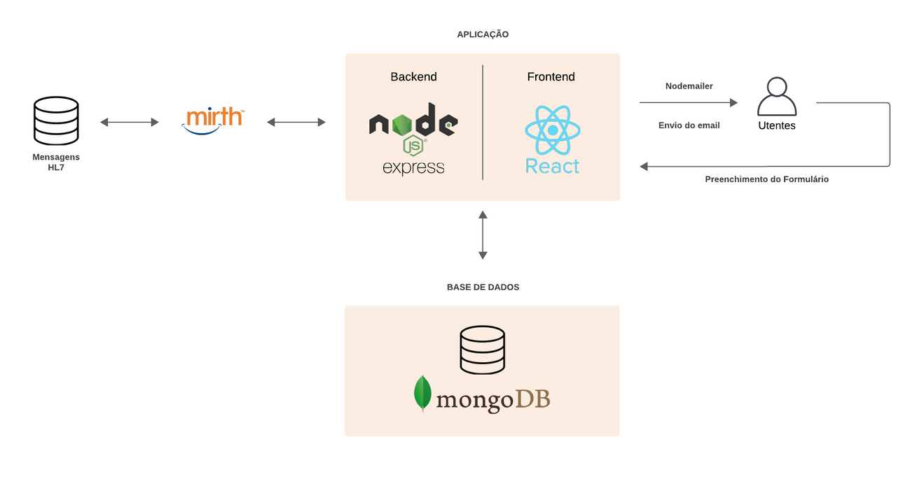
SOLUÇÃO PROPOSTA
OBJETIVOS
Envio automático de PREMs
Desenvolvimento de uma plataforma de gestão e análise de respostas
Implementação de um sistema de notificações para métricas cujos valores possam indicar a necessidade urgente de intervenção
ARQUITETURA DA SOLUÇÃO

Slide 13
PRÓXIMOS PASSOS
 | Janeiro | Fevereiro | Março | Abril | Maio | Junho
Revisão Bibliográfica
Captação de Dados em HL7
Armazenamento de Dados
Desenvolvimento do Backoffice
Disponibilização Automática de Formulários
Implementação das Notificações
Legenda:
Iniciado
Por iniciar

